Slide 1
ДРУШТВЕНО-ГЕОГРАФСКЕ КАРАКТЕРИСТИКЕ
СЈЕДИЊЕНИХ АМЕРИЧКИХ ДРЖАВА

Slide 2
НАСЕЉАВАЊЕ АМЕРИКЕ
ЕВРОПСКА КОЛОНИЗАЦИЈА АМЕРИКЕ ПОЧЕЛА ЈЕ У XVI ВИЈЕКУ.
НАСЕЉАВАЊЕ ЈЕ ИЗАЗВАЛО БРОЈНЕ СУКОБЕ СА СТАРОСЈЕДИОЦИМА ИНДИЈАНЦИМА.
ИНДИЈАНЦИ СУ ПОТИСКИВАНИ У ПРАВЦУ ЗАПАДА ИЛИ СУ ИХ ЕВРОПСКИ КОЛОНИЈАЛИСТИ НАСТОЈАЛИ ИСКОРИЈЕНИТИ.
НАЈБРОЈНИЈЕ КОЛОНИЈЕ НА ПРОСТОРУ САД-а ОСНОВАЛИ СУ ЕНГЛЕЗИ.
ВЕЛИКИ БРОЈ ЕНГЛЕСКИХ БЕЗЕМЉАША ИМИГРИРАО ЈЕ У САД У ПОТРАЗИ ЗА БОЉИМ УСЛОВИМА ЖИВОТА.

Slide 3
ПОТПИСИВАЊЕ ДЕКЛАРАЦИЈЕ О НЕЗАВИСНОСТИ
НА САМОМ ПОЧЕТКУ ИЗДВОЈЕНО ЈЕ ТРИНАЕСТ КОЛОНИЈА.
КОЛОНИЈЕ СУ НЕЗАВИСНОСТ ОД ВЕЛИКЕ БРИТАНИЈЕ ПРОГЛАСИЛЕ 1776. ГОДИНЕ И ОСНОВАЛЕ СЈЕДИЊЕНЕ АМЕРИЧКЕ ДРЖАВЕ.
ВЕЛИКА БРИТАНИЈА ЈЕ ЊИХОВУ НЕЗАВИСНОСТ ПРИЗНАЛА ТЕК 1783. ГОДИНЕ.
САД СУ МЛАДА ДРЖАВА КОЈА СЕ ДАЉЕ ШИРИЛА ПРОТЈЕРИВАЊЕМ ИНДИЈАНАЦА ИЛИ КУПОВИНОМ ТЕРИТОРИЈА ОД ДРУГИХ ДРЖАВА.
АЉАСКУ СУ КУПИЛИ ОД РУСИЈЕ.
ХАВАЈИ СУ ПОСЉЕДЊИ УШЛИ У САСТАВ САД.

Slide 4
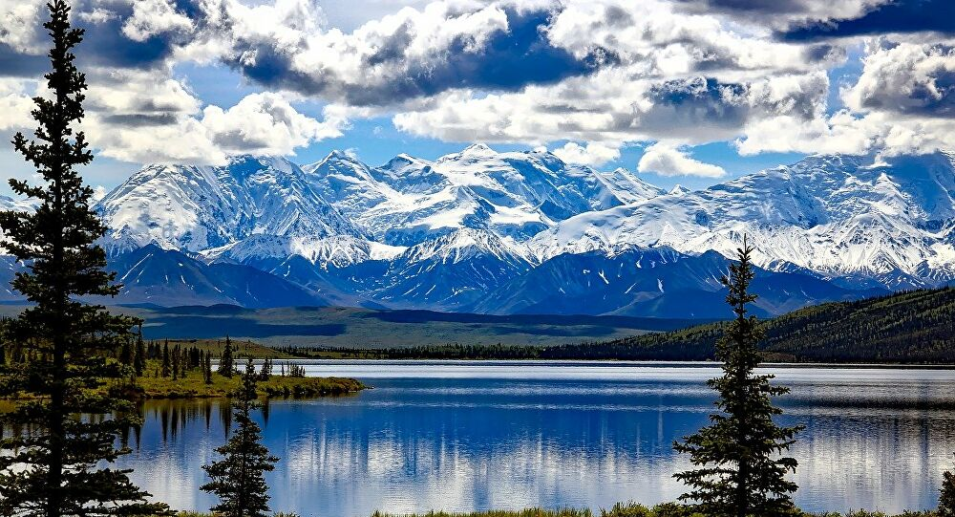
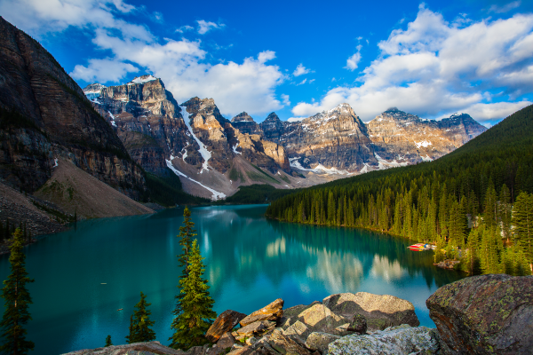
АЉАСКА
РУСКА ВЛАДА НА ЧЕЛУ СА АЛЕКСАНДРОМ ДРУГИМ 1867. ГОДИНЕ ДОНИЈЕЛА ЈЕ ОДЛУКУ ДА ПРОДА АЉАСКУ ЗБОГ ВЕЛИКЕ УДАЉЕНОСТИ ОД ЦЕНТРАЛНЕ РУСИЈЕ.
АЉАСКА ЈЕ ДАНАС ПОЗНАТА КАО НАЛАЗИШТЕ ЗЛАТА, НАФТЕ И ГАСА.
АЉАСКА ЈЕ ПРОДАТА ЗА 7,2 МИЛИОНА ТАДАШЊИХ ДОЛАРА ИЛИ 11 МИЛИОНА „ЗЛАТНИХ“ РУБАЉА.

Slide 5
НАСЕЉЕНОСТ АМЕРИКЕ
НАКОН СТИЦАЊА НЕЗАВИСНОСТИ АМЕРИКА ПОСТАЈЕ УСЕЉЕНИЧКА ЗЕМЉА.
СТАНОВНИШТВО САД ОДЛИКУЈЕ СЕ РАСНОМ, ЕТНИЧКОМ, ВЈЕРСКОМ И КУЛТУРНОМ РАЗНОЛИКОШЋУ.
КРАЈЕМ XVIII ВИЈЕКА НАЈВЕЋИ БРОЈ ИМИГРАНАТА ДОШАО ЈЕ ИЗ ВЕЛИКЕ БРИТАНИЈЕ, ИРСКЕ, ЗАПАДНЕ И ЦЕНТРАЛНЕ АФРИКЕ И СРЕДЊЕ АМЕРИКЕ.
ПРОСЈЕЧНА ГУСТИНА НАСЕЉЕНОСТИ ЈЕ 33 СТАНОВНИКА ПО КВАДРАТНОМ КИЛОМЕТРУ.
ГУСТИНА НАСЕЉЕНОСТИ ОПАДА ОД СЈЕВЕРА КА ЈУГУ И ОД ИСТОКА КА ЗАПАДУ ДО ПАЦИФИЧКОГ ПРИМОРЈА, ГДЈЕ СЕ ПОВЕЋАВА.
У САД ДАНАС ЖИВИ 70% БИЈЕЛАЦА, 12,5% ХИСПАНОАМЕРИКАНАЦА (ШПАНСКО ПОРИЈЕКЛО), 12% АФРОАМЕРИКАНАЦА ТЕ АЗИЈЦИ, ИНДИЈАНЦИ И ИНУИТИ.
САД СЕ САСТОЈИ ИЗ ПЕДЕСЕТ САВЕЗНИХ ДРЖАВА.

Slide 6
ДРЖАВНА ОБИЉЕЖЈА АМЕРИКЕ
ХИМНА
„THE STAR – SPANGLED BANNER“
ЗАСТАВА САД
13 ЦРВЕНИХ И БИЈЕЛИХ ПРУГА ПРЕДСТАВЉА 13 КОЛОНИЈА КОЈЕ СУ ПРОГЛАСИЛЕ НЕЗАВИСНОСТ ОД ВЕЛИКЕ БРИТАНИЈЕ, А 50 ЗВЈЕЗДИЦА ПРЕДСТАВЉА 50 АМЕРИЧКИХ САВЕЗНИХ ДРЖАВА.
Т
ГРБ САД
Г

Slide 7
МАРТИН ЛУТЕР КИНГ
МАРТИН ЛУТЕР КИНГ БИО ЈЕ БОРАЦ ЗА ПРАВА ЦРНАЦА.
УБИЈЕН ЈЕ У АТЕНТАТУ 1968. ГОДИНЕ.
ПО УСТАВУ И ЗАКОНУ СВИ ГРАЂАНИ САД-а СУ РАВНОПРАВНИ БЕЗ ОБЗИРА НА РАСУ, НАРОДНОСТ И ВЈЕРУ.
РОПСТВО ЈЕ УКИНУТО 1865. ГОДИНЕ.
У ПРАКТИЧНОМ ЖИВОТУ СЕГРЕГАЦИЈА (ОДВАЈАЊЕ) И РАСНА ДИСКРИМИНАЦИЈА СУ И ДАНАС ВЕОМА ИЗРАЖЕНЕ.

Slide 8
АМЕРИКАНИЗАЦИЈА
АМЕРИКАНИЗАЦИЈА – ПРОЦЕС СТАПАЊА У АМЕРИЧКУ НАЦИЈУ.
ВРШЕН ЈЕ РЕЛАТИВНО БРЗО.
ПРОЦЕС АМЕРИКАНИЗАЦИЈЕ СТАНОВНИШТВА РАЗЛИЧИТОГ ПОРИЈЕКЛА ЗОВЕ СЕ „КОТАО ЗА ПРЕТАПАЊЕ НАЦИЈА“.
ИАКО СУ РАЗЛИЧИТИ ПРЕМА ПОРИЈЕКЛУ, РАСИ И ВЈЕРИ СВИ СТАНОВНИЦИ АМЕРИКЕ СУ ПРВЕНСТВЕНО АМЕРИКАНЦИ.
ВЕЋИНА СТАНОВНИШТВА ГОВОРИ ЕНГЛЕСКИ ЈЕЗИК.

Slide 9
ГЛАВНИ ГРАД ВАШИНГТОН

Slide 10
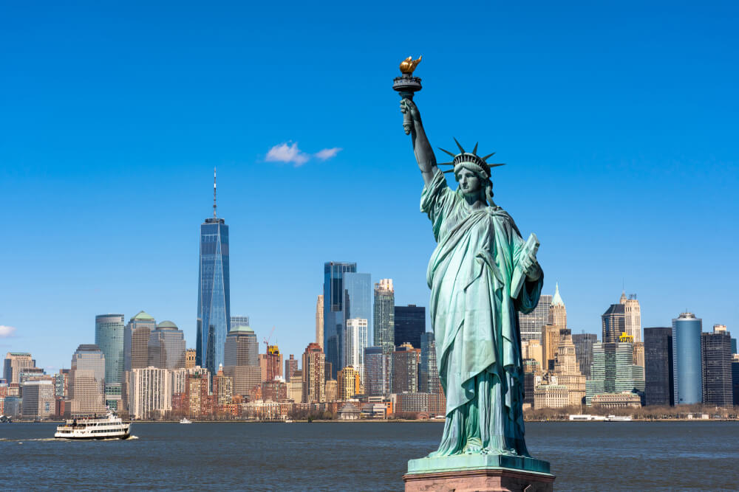
НАЈВЕЋИ ГРАДОВИ У САД ЊУЈОРК
ВЕЛИКА ЈАБУКА КИП СЛОБОДЕ

Slide 11
НАЈВЕЋИ ГРАДОВИ САД
ЛОС АНЂЕЛЕС
ЧИКАГО

Slide 12
НАЈВЕЋИ ГРАДОВИ САД
МАЈАМИ
ФИЛАДЕЛФИЈА

Slide 13
НАЈВЕЋИ ГРАДОВИ У САД
ХЈУСТОН
САН ДИЈЕГО

Slide 14
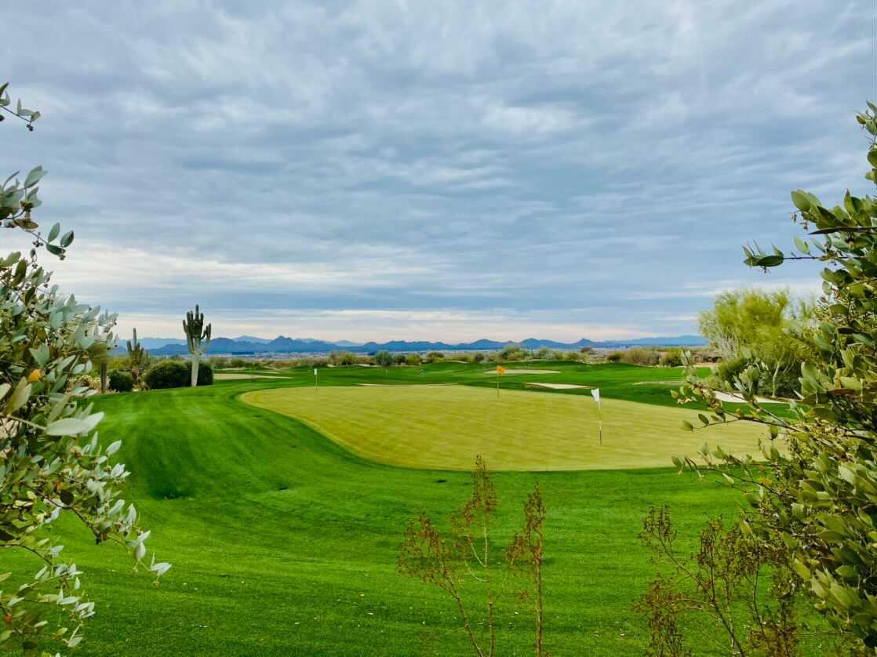
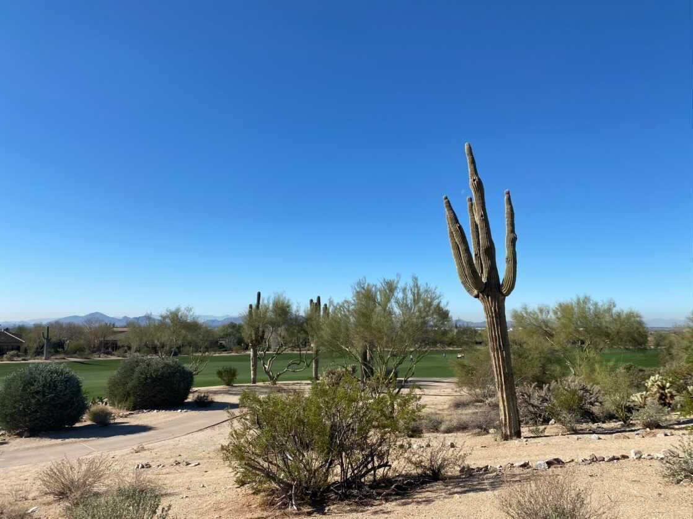
НАЈВЕЋИ ГРАДОВИ САД ФЕНИКС

Slide 15
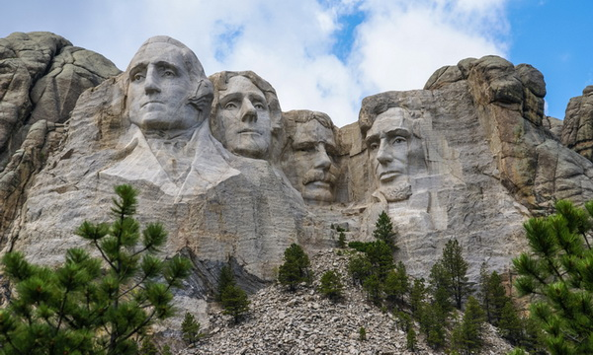
ПЛАНИНА РАШМОР
ОВА ПЛАНИНА ПОЗНАТА ЈЕ ПО СКУЛПТУРАМА У СТИЈЕНИ СА ИСКЛЕСАНИМ ГЛАВАМА БИВШИХ ПРЕДСЈЕДНИКА АМЕРИКЕ ИЗ ПРВИХ 150 ГОДИНА ЊИХОВЕ ИСТОРИЈЕ.

Slide 16
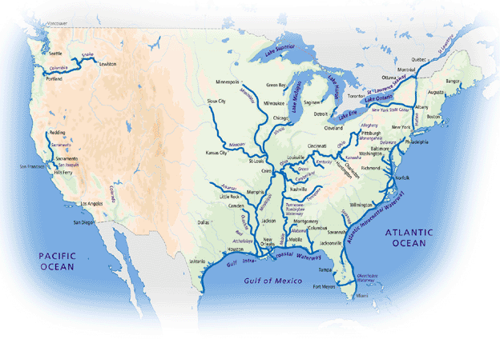
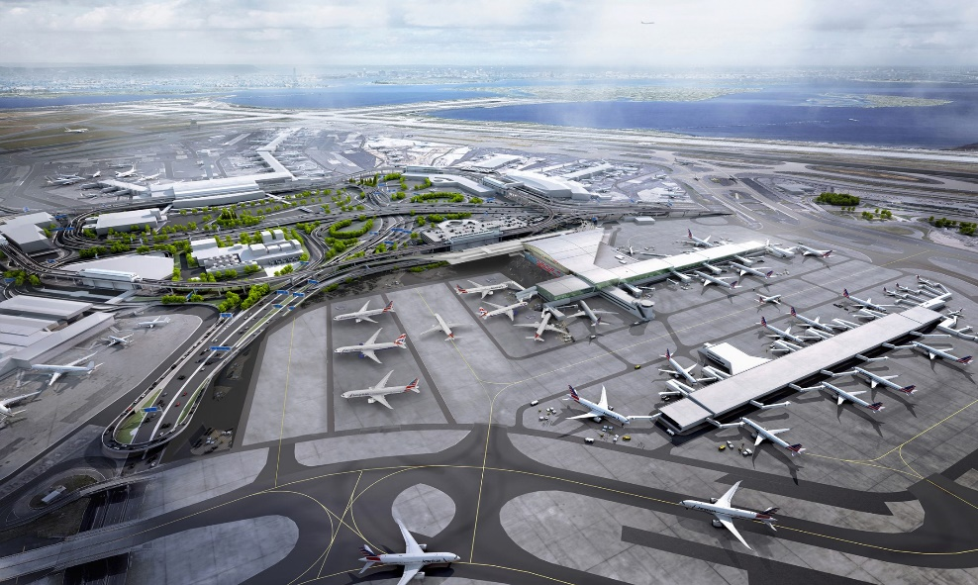
САОБРАЋАЈ
У САД РАЗВИЈЕНЕ СУ СВИ ОБЛИЦИ САОБРАЋАЈА.
ЗБОГ ВЕЛИЧИНЕ ДРЖАВЕ И ВЕЛИКИХ УДАЉЕНОСТИ ИМАЈУ НАЈГУШЋУ МРЕЖУ УНУТРАШЊИХ ВАЗДУШНИХ ПУТЕВА НА СВИЈЕТУ.
ЗНАЧАЈНИ СУ ПЛОВНИ ПУТЕВИ МИСИСИПИЈА И ВЕЛИКИХ ЈЕЗЕРА. РИЈЕЧНУ МРЕЖУ ЧИНЕ МИСИСИПИ СА МИСУРИЈЕМ, СЕН ЛОРЕНС, ХАДСОН, РИО ГРАНДЕ, КОЛОРАДО, КОЛУМБИЈА, ФРЕЈЗЕР, ЈУКОН...
НАЈВЕЋЕ ЛУКЕ У САД СУ: ЊУЈОРК, ЊУ ОРЛЕАНС, ЛОС АНЂЕЛЕС, ХЈУСТОН, МАЈАМИ, ФИЛАДЕЛФИЈА, САН ФРАНЦИСКО.

Slide 17
ПРИВРЕДА
САД СУ ПРИВРЕДНО НАЈРАЗВИЈЕНИЈА ЗЕМЉА НА СВИЈЕТУ.
РАЗЛОЗИ ЗА ТАКАВ РАЗВОЈ СУ МНОГОБРОЈНИ: ДОБАР ГЕОГРАФСКИ ПОЛОЖАЈ, ВЕЛИКО ПРИРОДНО БОГАТСТВО, НИСУ РАТОВАЛИ НА СВОЈОЈ ТЕРИТОРИЈИ (ОД РАТА СЈЕВЕРА И ЈУГА 1861. ДО 1865. ГОДИНЕ), УЛАЖУ У ОБРАЗОВАЊЕ И СТРУЧНОСТ РАДНИКА ТЕ У НАУЧНОТЕХНИЧКА ДОСТИГНУЋА.
НАЈВЕЋА РУДНА БОГАТСТВА АПАЛАЧА СУ УГАЉ И ЖЕЉЕЗНА РУДА, А СТЈЕНОВИТИХ ПЛАНИНА ОБОЈЕНИ МЕТАЛИ.
ПРОНАЛАСКОМ НАФТЕ У МЕКСИЧКОМ ЗАЛИВУ ИНДУСТРИЈА СЕ РАЗВИЈА И НА ЈУГУ ЗЕМЉЕ.
ИНДУСТРИЈСКИ НАЈРАЗВИЈЕНИЈИ ДИО САД НАЛАЗИ СЕ У СЈЕВЕРОИСТОЧНИМ ДРЖАВАМА: ЊУЈОРК, ИЛИНОИС, ОХАЈО, ПЕНСИЛВАНИЈА, МИЧИГЕН.
НАЈВЕЋЕ ЗАЛИХЕ НАФТЕ И ГАСА НАЛАЗЕ СЕ НА АЉАСЦИ, УЗ МЕКСИЧКИ ЗАЛИВ У ТЕКСАСУ, ЛУИЗИЈАНИ, ТЕ У ОКЛАХОМИ И КАНЗАСУ.
САД ИМАЈУ НАЈРАЗВИЈЕНИЈУ И НАЈМОДЕРНИЈУ ПОЉОПРИВРЕДУ.
НАЈВЕЋИ СУ СВЈЕТСКИ ИЗВОЗНИЦИ ПШЕНИЦЕ И КУКУРУЗА.
ПРОИЗВОДЊА СЕ ТЕМЕЉИ НА ПОЉОПРИВРЕДНИМ ПОЈАСЕВИМА – БЕЛТОВИМА.
НАЈПОЗНАТИЈИ ПОЈАС НАЛАЗИ СЕ У СРЕДИШЊОЈ НИЗИЈИ ГДЈЕ СЕ УЗГАЈАЈУ КУКУРУЗ И СОЈА.
ОД СТОКЕ СЕ НАЈВИШЕ УЗГАЈАЈУ ГОВЕДА И СВИЊЕ.
ПОЈАС ВОЋА НАЛАЗИ СЕ У КАЛИФОРНИЈИ НА ФЛОРИДИ.

Slide 18
ПРИВРЕДА
ИНДУСТРИЈА ЈЕ РАЗВИЈЕНА И НА ЗАПАДУ.
ПОСЕБНО СЕ ИСТИЧЕ ОБЛАСТ КОЈУ ЗОВУ СИЛИЦИЈУМСКА ДОЛИНА ЗБОГ РАЗВИЈЕНЕ ИНДУСТРИЈЕ КОМПЈУТЕРА И ИНФОРМАТИЧКЕ ОПРЕМЕ.
НАЛАЗИ СЕ ИЗМЕЂУ ПРИМОРСКИХ ПЛАНИНА И СИЈЕРА НЕВАДЕ.

Slide 19
ГЛОБАЛИЗАЦИЈА
ГЛОБАЛИЗАЦИЈА ОЗНАЧАВА СВЕУКУПНО ШИРЕЊЕ ДРУШТВЕНИХ, ЕКОНОМСКИХ, КУЛТУРНИХ И ПОЛИТИЧКИХ ИДЕЈА И ВРИЈЕДНОСТИ САД-а, АЛИ И ЗАПАДНОЕВРОПСКИХ ЗЕМАЉА.
РИЈЕЧ ЈЕ ИЗВЕДЕНА ОД РИЈЕЧИ ГЛОБАЛАН – ОДНОСИ СЕ НА ЦИЈЕЛИ СВИЈЕТ.
ПОЈАВИ ГЛОБАЛИЗАЦИЈЕ ДОПРИНОСИ РАЗВОЈ ИНФОРМАЦИОНИХ ТЕХНОЛОГИЈА.
НОСИОЦИ ГЛОБАЛИЗАЦИЈЕ СУ ВЕЛИКА ПРЕДУЗЕЋА – МУЛТИНАЦИОНАЛНЕ КОМПАНИЈЕ.
ЊИХОВИ ОГРАНЦИ СЕ НАЛАЗЕ У НЕРАЗВИЈЕНИМ ЗЕМЉАМА СА ЈЕФТИНОМ РАДНОМ СНАГОМ.
НЕГАТИВНА ПОСЉЕДИЦА ГЛОБАЛИЗАЦИЈЕ ЈЕ ПРОДУБЉИВАЊЕ РАЗЛИКА ИЗМЕЂУ БОГАТИХ И СИРОМАШНИХ ЗЕМАЉА.

Slide 20
САД – ВОЈНА И ЕКОНОМСКА СИЛА
У ПОЛИТИЧКОМ ПОГЛЕДУ САД СУ ВОДЕЋА ЗЕМЉА У СВИЈЕТУ.
САД СУ НАЈЈАЧА ВОЈНА И ЕКОНОМСКА СИЛА СВИЈЕТА.
САД ИМАЈУ НАЈВИШЕ НАУЧНИХ ОТКРИЋА ТЕ ПРЕДСТАВЉАЈУ НАЈВЕЋУ ИСТРАЖИВАЧКУ ЛАБОРАТОРИЈУ У СВИЈЕТУ.

Slide 21
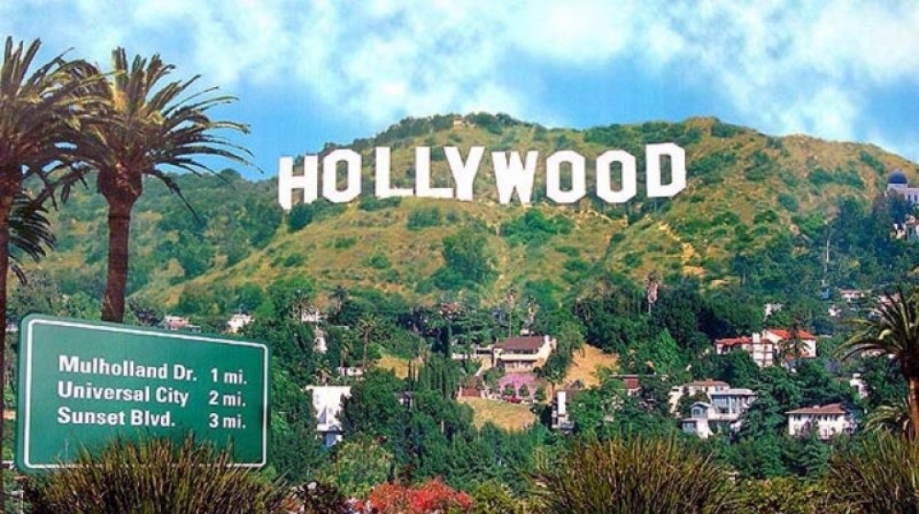
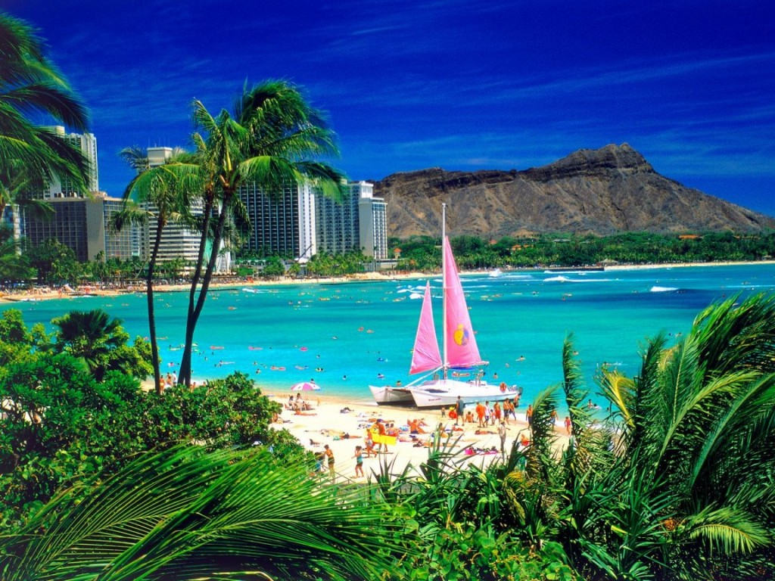
ТУРИЗАМ
ГОДИШЊЕ САД ПОСЈЕТЕ МИЛИОНИ ТУРИСТА
КОЈЕ ПРИВЛАЧЕ БРОЈНЕ КУЛТУРНЕ И ПРИРОДНЕ
ЗНАМЕНИТОСТИ.
ПО УКУПНИМ ПРИХОДИМА ОД ТУРИЗМА
ПРЕДСТАВЉАЈУ НАЈВЕЋУ ТУРИСТИЧКУ ВЕЛЕСИЛУ.
НИЈАГАРИНИ ВОДОПАДИ ХАВАЈИ

Slide 22
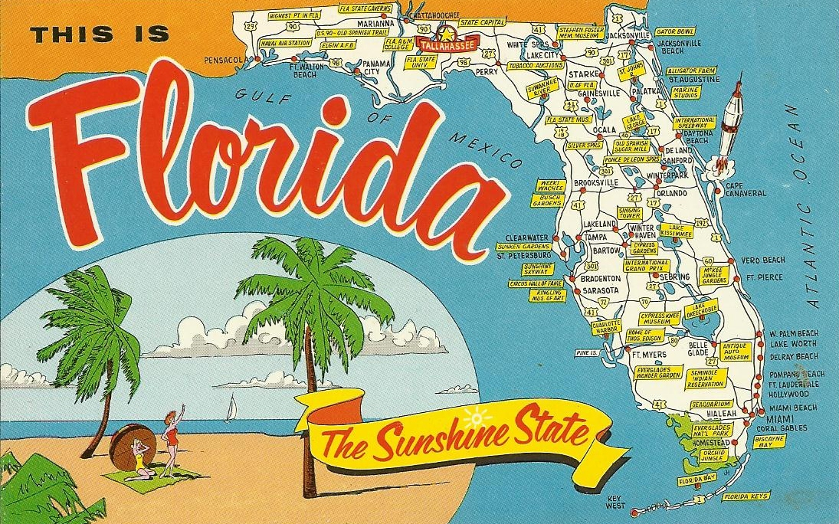
ЗАДАЋА
1. КАДА БИСТЕ ОТПУТОВАЛИ У СЈЕДИЊЕНЕ АМЕРИЧКЕ ДРЖАВЕ, ШТА БИСТЕ НАЈРАДИЈЕ ПОСЈЕТИЛИ?

